Slide 1
第四章 函数
本章主要从关系的角度讲授函数的
基本概念和函数的运算。要求学生能够
掌握函数的基本概念，能够判断给定函
数的类型（满射、入射、双射），能够
对于给定的函数进行运算。
Notes:
第四章 函数第1讲

Slide 2
函数是一个基本的数学概念，在通常的函数定义中，y = f(x)是在实数集合上讨论，我们这里把函数概念予以推广，把函数看作是一种特殊的关系。
例如，计算机中把输入、输出间的关系看成是一种函数；类似地，在开关理论、自动机理论和可计算性理论等领域中，函数是有着极其广泛的应用。

Slide 3
学习《函数》这一章的要求
一、学习目的与要求
通过本章的学习，使学生掌握函数的概念、复合函数和逆函数基数的概念。同时对关系一章的内容起到复习的作用。

Slide 4
二、知识点
1．函数的概念，定义域、值域、定义域与前域的关系、值域与陪域的关系，入射函数、满射函数、双射函数。
2．复合函数、逆函数的概念，复合函数与关系复合的联系与区别，逆函数与逆关系的联系与区别。
3．基数的概念、可数集合的概念、可数集合的基数、无限集合的比较。

Slide 5
三、要求
1．识记
入射、满射、双射，定义域、定义域与前域的关系、值域与陪域的关系。
2．领会
复合函数与关系复合的联系与区别，逆函数与逆关系的联系与区别，可数集合、可数集合的基数、无限集合的比较。

Slide 6
4-1 函数的概念
定义4-1.1 设X，Y为任何两个集合，如果 f 为X到Y的关系（f⊆X×Y），且对每一 x∈X，都有唯一的 y∈Y，使 <x , y>∈f 。则称 f 是X到Y的函数（functions），记为 f：X→Y，
当X=X₁×…×X_{n}时，称 f 为n元函数。函数也称映射（mapping）或变换(transformation）。
若<x , y>∈f ，则x称为自变元，y称为在f作用下x的象， <x , y>∈f记作y=f(x)。
由所有x∈X的象构成的象集合称为函数的值域ran f，即 ran f=f(X)={f(x)|x∈X}⊆Y

Slide 7
前域（定义域）dom X，值域(象集合)ran f，
陪域（共域）Y
由函数的定义可知，函数是特殊的关系，特殊点有以下两点：
（1） 函数的定义域是X，而不是X的真子集。即任意x∈X都有象y∈Y存在（象存在性）。
（2） 一个x只能对应唯一的一个y （象唯一性）。
函数的定义式还可以写成：
f={ <x,y> | x∈X∧ y∈Y∧ f(x)=y}

Slide 8
例1 设X={1，5，p，张明}，Y={2，q，7，9，G}
f={<1，2>，<5，q>，<p，7>，<张明，G>}
即：f(1)=2，f(5)=q，f(p)=7，f(张明)=G，
故：dom f = X, R_{f} = {2, q, 7, G}

Slide 9
例2 设A是房子的集合，B是不同颜色油漆的集合，那么，油漆房子的一种颜色的分配方案是A到B的一个函数，
即f：A→B
其中dom f=A, ran f ⊆ B。

Slide 10
例3 判别下列关系中哪个能构成函数。
a. f ={<x₁,x₂>|x₁,x₂ ∈ N,且x₁+x₂<10}
因为x₁不能取定义域中所有的值，且x₁对应很多x₂，故这个关系不能构成函数。
b. f ={<y₁,y₂>|y₁,y₂ ∈ R,且y₂²=y₁}
因为一个y₁对应两个y₂，故也不是函数。
c. f ={<x₁,x₂>|x₁,x₂ ∈ N, x₂ 为小于x₁ 的素数个数}
能够成为函数。

Slide 11
因为函数是序偶的集合，故两个函数相等可用集合相等的概念予以定义。
定义4-1.2 设函数 f:A→B，g:C→D，如果A=C，B=D，且对所有x∈A和x∈C，都有f(x)=g(x)，则称函数f等于函数g, 记为f=g。
如果A⊆C，B＝D，且对每一x∈A，f(x)＝g(x) 。则称 函数f包含于函数g，记为f⊆g。

Slide 12
从函数的定义可以知道，X × Y的子集并不能都成为X到Y的函数。
例如，设X={a,b,c},Y={0,1},
X×Y={<a,0>,<b,0>,<c,0>,<a,1>,<b,1>,<c,1>}, X×Y有2⁶个可能的子集，但其中只有2³个子集定义为从X到Y的函数。
f₀={<a,0>,<b,0>,<c,0>} f₁={<a,0>,<b,0>,<c,1>}
f₂={<a,0>,<b,1>,<c,0>} f₃={<a,0>,<b,1>,<c,1>}
f₄={<a,1>,<b,0>,<c,0>} f₅={<a,1>,<b,0>,<c,1>}
f₆={<a,1>,<b,1>,<c,0>} f₇={<a,1>,<b,1>,<c,1>}

Slide 13
设X和Y都为有限集，分别有m个和n个不同元素，由于从X到Y任意一个函数的定义域是X，在这些函数中每一个恰有m个序偶。另外任何元素x ∈X，可以有Y的n个元素中任何一个作为它的象，故共有n^{m}个不同的函数。在上例中n=2,m=3,故应有2³个不同的函数。今后我们用符号Y^{X}表示从X到Y的所有函数的集合，甚至当X和Y是无限集时，也用这个符号。

Slide 14
下面讨论函数的几类特殊情况：
定义4-1.3 对于f：X→Y的映射中，如果ran f=Y，即Y的每一个元素是X中一个或多个元素的象点，则称这个映射为满射（或到上映射）。
设f：X→Y ，如果对任意 y∈Y，均有 x∈X，使 y=f(x)，即ran f=Y，则称 f为X到Y的满射函数(surjection)，满射函数也称到上映射。
Y中的每一元素都有原象
例如，A={a,b,c,d},B={1,2,3},如果f：A→B为
f(a)=1,f(b)=1,f(c)=3,f(d)=2
则f是满射的。

Slide 15
定义4-1.4 从X到Y的映射中，X中没有两个元素有相同的象，则称这个映射为入射（或一对一映射）。
设f：X→Y，如果对任意x₁，x₂∈X , x₁≠x₂ 蕴涵 f(x₁)≠ f(x₂)。则称 f 为X到Y的单射函数(injection)， 单射函数也称一对一的函数或入射函数。
Y中元素若有原象
则原象唯一
例如，函数f：{a,b}→{2,4,6}为 f(a)=2,f(b)=6，则这个函数是入射，但不是满射。

Slide 16
定义4-1.5 如果f 既是X到Y的单射，又是X到Y的满射，则称 f 为X到Y的双射函数（bejection）。双射函数也称一一对应。
Y中的每一元素都有原象且原象唯一
例如，令[a,b]表示实数的闭区间，即[a,b]={x|a≤ x≤ b},令f：[0,1] →[a,b]，这里f(x)=(b-a)x+a，这个函数是双射函数。

Slide 17
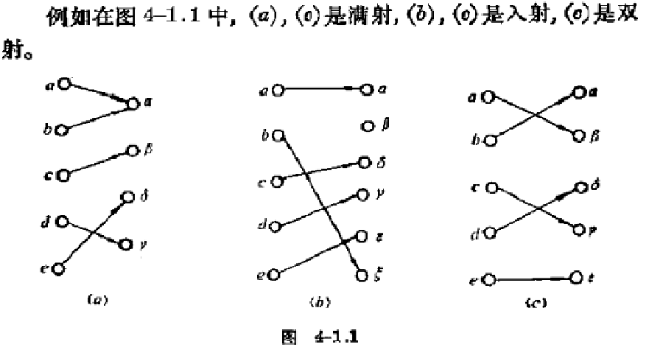

Slide 18
定理4-1.1 令X和Y为有限集，若X和Y的元素个数相同，即|X| = |Y| ，则有f:X→Y是入设 当且仅当 它是一个满设。
证明思路：
a.先证f:X→Y是入设⇒它是一个满设
若f是入设，则|X| = |f(X)|(一对一映射源的个数=象的个数)。因为 |f(X)| = |Y| (由定理条件|X|=|Y|，象的个数=Y的元素个数)和f(X)⊆Y 。又因为Y是有限集合，故f(X) =Y。 f:X→Y是满设，
b.再证f:X→Y是一个满设⇒它是入设
若f是满设（f(X) =Y），则|X| = |Y| = |f(X)|。又因为X是有限集合，源的个数=象的个数，所以f:X→Y是入设。
此定理不适用于无限集合上的映射。
Notes:
第四章 函数第1讲

Slide 19
练习：151页 (1)
Notes:
第四章 函数第1讲

